Slide 1
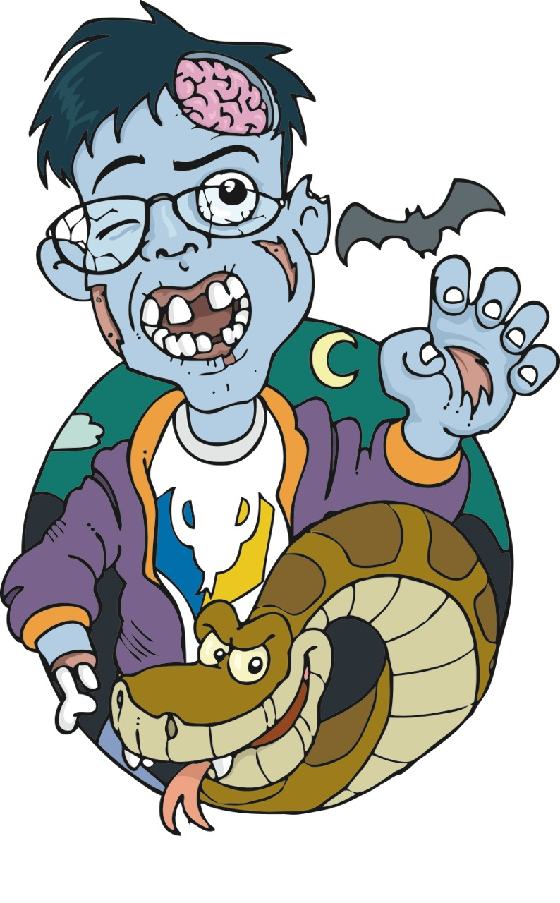
Interface Gráfica
fmasanori@gmail.com

Slide 2
Interface Gráfica
Não basta funcionar, deve ser bonito também
Interface texto funciona, mas é pobre
GUI – Graphical User Interface
Show de Calouros

Slide 3
Show de Calouros
Opção 1 para resposta correta e 2 para errada
Teremos um efeito sonoro para cada resposta
O programa deve contar quantas respostas certas e erradas houve
Finalmente apertamos 0 para finalizar

Slide 4
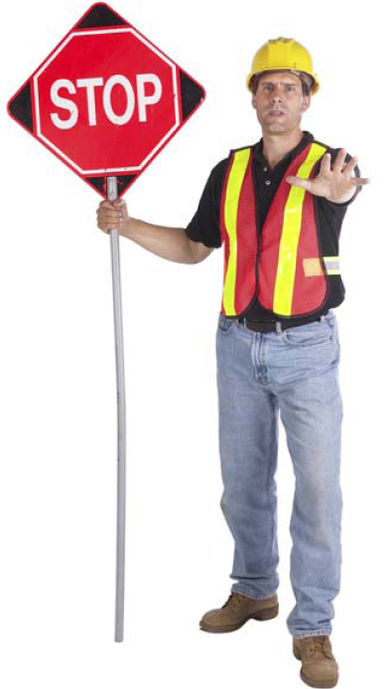
Show de Calouros
Atenção: instalar Pygame e baixar os arquivos de áudio para continuar a lição

Slide 5
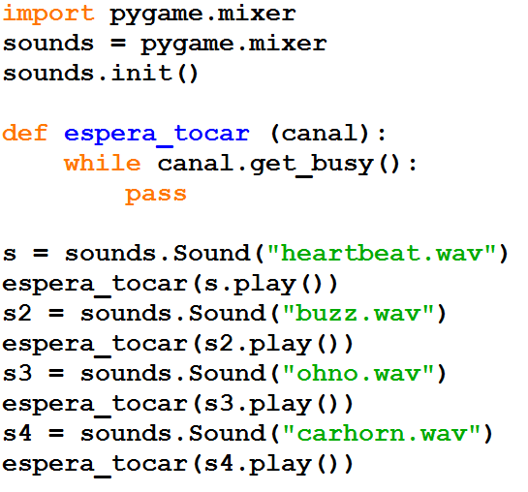
Show de Calouros
Cria um objeto mixer
Inicializa o som
Espera até get_busy retornar False
Ocupado tocando?
“pass” não faz nada
Show Calouros 01.py

Slide 6
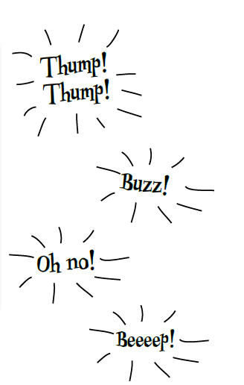
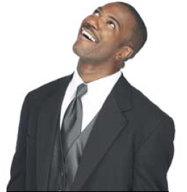
Show de Calouros
Agora que o áudio está funcionando vamos fazer o programa do Show de Calouros!

Slide 7
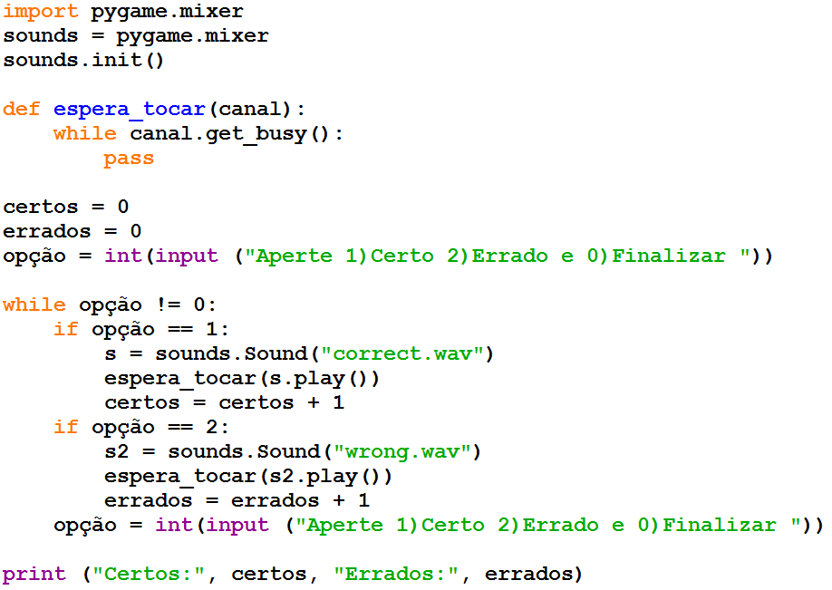
Show de Calouros
Show Calouros 03.py

Slide 8
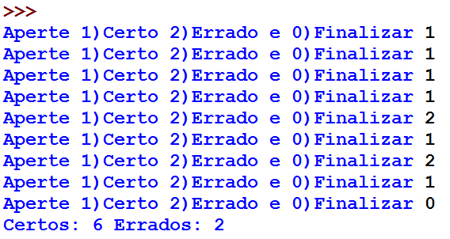
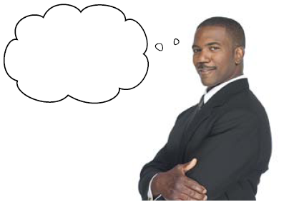
Show de Calouros
O som ficou legal... Mal posso esperar para o Show!

Slide 9
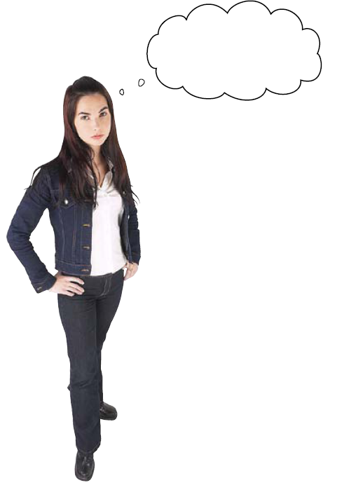
Show de Calouros
1, 2 e 0...?! Fala sério! Isso era em 1985...
Agora vamos melhorar a usabilidade usando uma interface gráfica

Slide 10
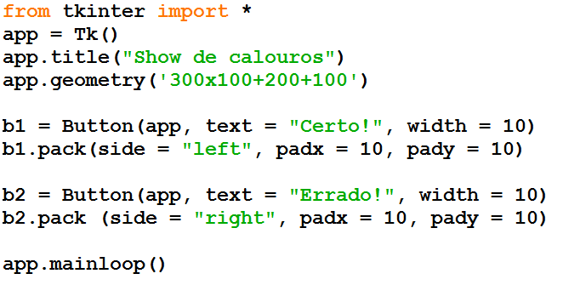
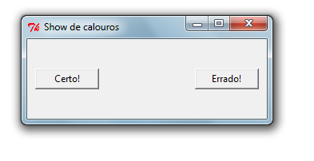
Janela básica
Agora a extensão do seu programa é “.pyw”
Show Calouros GUI 01.pyw

Slide 11
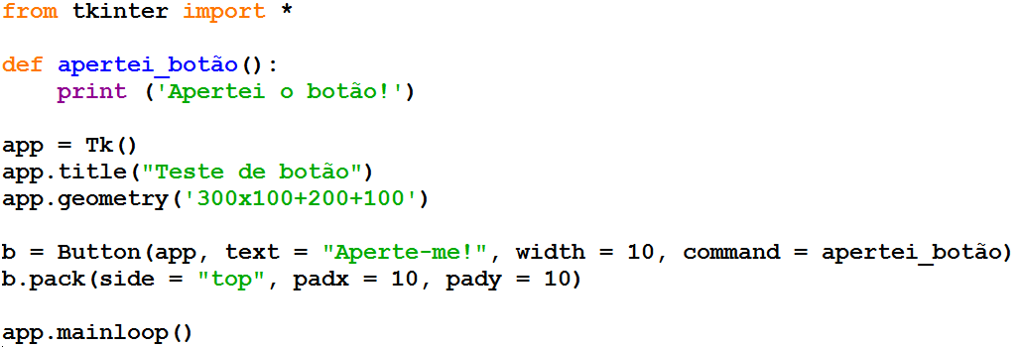
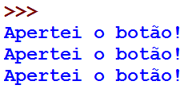
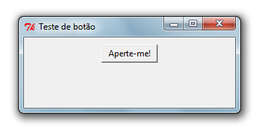
Capturando um evento
Função que irá rodar quando o evento ocorrer
Show Calouros GUI 02.pyw

Slide 12
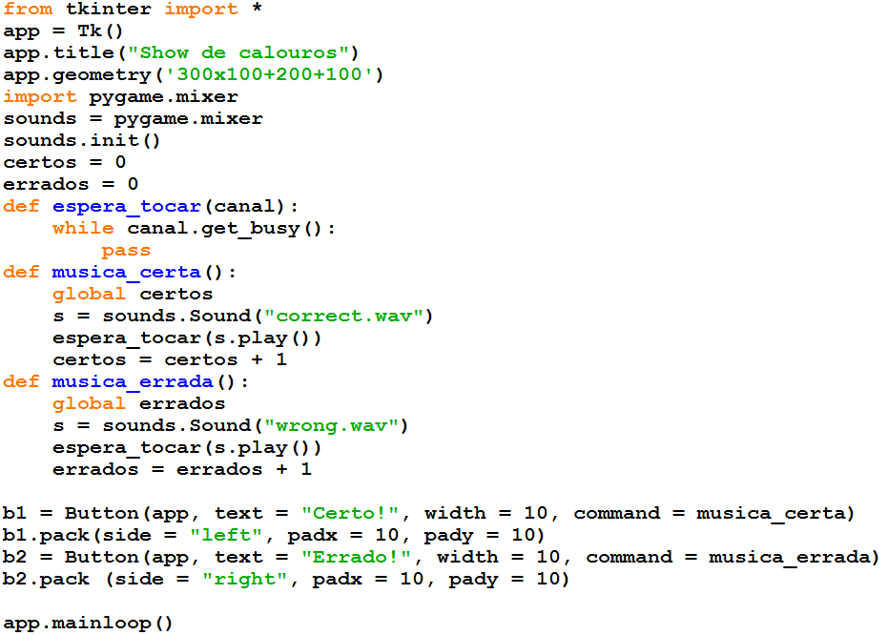
Show de Calouros
Show Calouros GUI 03.pyw

Slide 13
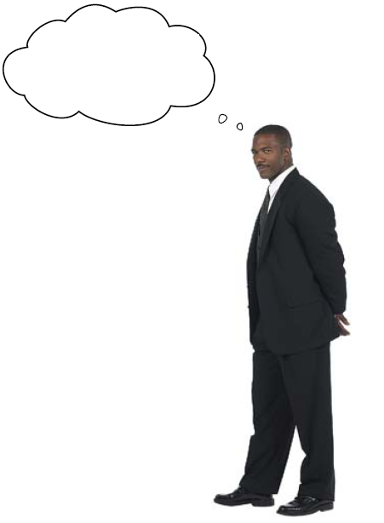
Show de Calouros
Estão faltando os resultados...

Slide 14
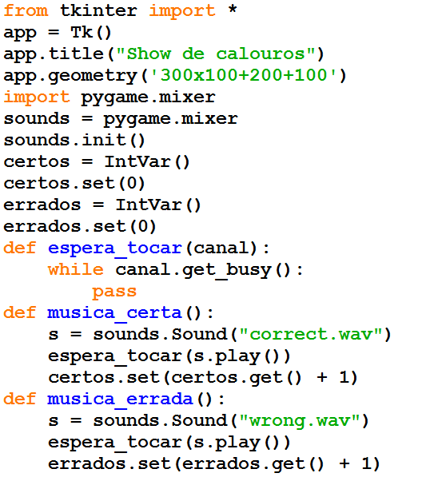
Adicionando Label´s

Slide 15
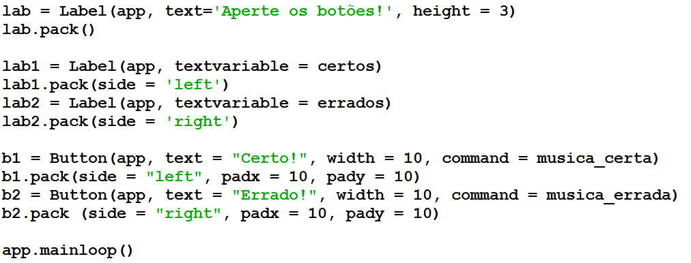
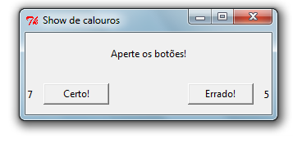
Adicionando Label´s
Show Calouros GUI 04.pyw

Slide 16
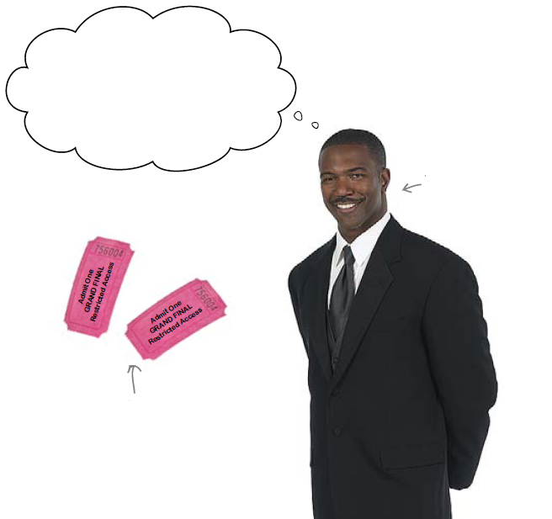
Show de Calouros
Perfeito! E fácil de usar! Antes que eu esqueça, aqui vão os dois convites para a final do Show de Calouros!
Sorriso de vitória...
Os dois convites: quem você vai levar?

Slide 17
Revisão
Usando biblioteca de terceiros: pygame
Loop de evento: responde apenas quando o evento ocorre
Tratador do evento: rotina que é executada quando o evento ocorre
pass – código python para não fazer nada
Tkinter: biblioteca para interface gráfica

